Slide 1
PACTA SUNT SERVANDA
Par :
Louati Mariem
Mahjoub Imene
Mkaddem Asma
Mokrani Mohamed Adem
Sayadi Emna

Slide 2
Problématique : Quelles sont les spécificités du principe pacta sunt servanda dans le droit du commerce international ?
Partie 1 : La nature du principe « pacta sunt servanda » en droit du commerce international
Section 1 : L’admission d’un principe « pacta sunt servanda » de droit transnational
Section 2 : le rejet d’un principe « pacta sunt servanda » d’ordre public transnational
Partie 2 : Les effets du principe « pacta sunt servanda »
Section 1 : Les effets vis-à-vis les opérateurs du commerce international
Section 2 : Les effets vis-à-vis les juges du commerce international

Slide 3

INTRODUCTION
Présentée par :
Mokrani Mohamed Adem

Slide 4
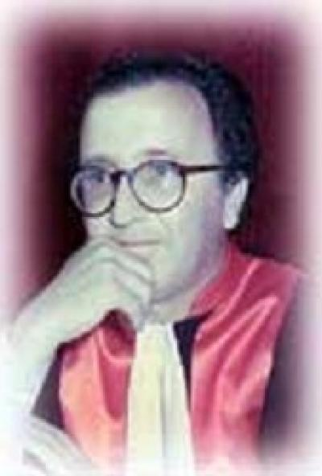
Mr Ali Mezghani :
« Le commerce international est le lieu privilégié des
hésitations. Des incertitudes pèsent sur ses sources
d’inspirations. Éclectisme entre droit de la Common Law qui
semble emporter la partie, et le droit de la famille romano-
germanique. Mais le droit du commerce international est un
ordre juridique encore en formation. Sa complétude est
simplement virtuelle, en puissance.»
Notes:
A. MEZGHANI, « L’illicite dans le commerce international. L’anomie dans la société internationale », Mélanges Farjat

Slide 5
Incertitude et multiplicité des ordres juridiques internes parfois hétérogènes intervenants dans le domaine du droit du commerce international
Intervention de l’institut international pour l’unification de droit privé (UNIDROIT) pour unifier les règles de droit du commerce international et les harmoniser dans un ensemble de principes.
« Les Principes d’UNIDROIT ont pour objectif d’établir un ensemble équilibré de règles destinées à être utilisées dans le monde entier quelles que soient les traditions juridiques et les conditions économiques et politiques des pays dans lesquels elles doivent s’appliquer. »
Essayer d’éviter l’utilisation d’une terminologie propre à un système juridique particulier.
Notes:
-L'Institut international pour l'unification du droit privé (UNIDROIT) est une organisation intergouvernementale indépendante dont le siège est à Rome dans la Villa Aldobrandini. Son objet est d'étudier des moyens et méthodes en vue de moderniser, harmoniser et coordonner le droit privé - en particulier le droit commercial - entre des Etats ou des groupes d'Etats et, à cette fin, d’élaborer des instruments de droit uniforme, des principes et des règles.

Slide 6
Ils se rapportent à toutes les étapes de la vie du contrat et tendent à constituer un ensemble cohérent de droit des contrats de commerce international
Présence du principe de la force obligatoire du contrat dit «pacta sunt servanda»
Article 1.3 des principes d’UNIDROIT : « Le contrat valablement formé lie ceux qui l’ont conclu. Les parties ne peuvent le modifier ou y mettre fin que selon ses dispositions, d’un commun accord ou encore pour les causes énoncées dans ces Principes. »
Le commentaire de cet article : « La force obligatoire du contrat présuppose évidemment qu’un accord ait été effectivement conclu par les parties et que l’accord auquel elles sont parvenues n’est pas affecté par une cause d’invalidité. »

Slide 7
Linguistiquement
l’expression pacta sunt servanda qui est d’origine latine signifie littéralement "les pactes doivent être respectés".
Substantif neutre pactum (pacta au pluriel) : pacte , contrat ou accord
Verbe servo (adjectif verbal servandus qui marque l’obligation, l’attribut de pacta) pour dire je respecte
Le verbe être à la troisième personne du pluriel
PACTA
SUNT
SERVANDA

Slide 8
Pacta sunt servanda (Les conventions doivent
être respectées) est « une locution latine signifiant
que les parties sont désormais liées au contrat
venant d'être conclu et qu'à ce titre elles ne
sauraient déroger aux obligations issues de cet
accord. C'est un principe de droit des obligations et
de droit international public. »

Slide 9

Mr Bernard BRAMBAN (chercheur à l’Université Nice-Sophia Antipolis) : le principe pacta sunt servanda relève une importance historique qui émane de trois époques intégralement distinctes
L’époque archaïque
Dans l'histoire de la Grèce antique, l’époque archaïque se situe entre le VIIIe siècle av. J.-C. et 480 av. J.-C.
Les temps modernes
Elle couvre l'époque historique commençant à la fin du Moyen Âge (vie aux XVe siècles), généralement placée en 1453 (chute de Constantinople) ou en 1492 (découverte des Amériques par Christophe Colomb). Selon les historiens français, cette période s'arrête avec la Révolution française, marquée généralement en 1789 (début de la Révolution)
L’époque contemporaine
débute en 1789 et se poursuit jusqu'à nos jours

Slide 10
1.L’époque archaïque
le principe pacta sunt servanda est rattaché à la croyance en une ou plusieurs divinités sous les auspices desquelles les pactes sont placés
Professeur Whitton : le principe pacta sunt servanda est « aussi vieux que la pensée humaine, c’est une des grandes conceptions morales de tous les temps » les relations entre cités , peuples ou clans différents ont toujours été régies par un tel principe , d’une manière ou d’une autre.
un tel principe est à la base de la plupart des civilisations anciennes et régit les relations entre elles.
Notes:
Auspices : Présage à partir de l'observation du comportement des oiseaux dans l'Antiquité romaine

Slide 11
Il est instauré par les religions juive, chrétiennes, l’islam et notamment le Bouddhisme qui se sont tous unies d’accord sur le fait que le principe pacta sunt servanda est conçu en tant que principe supérieur de bonne foi, on peut notamment mettre l’accent sur l’inde antique où « l’État avait honte de manquer à sa parole, la plus sérieuse infraction au Dharma » ou encore l’Egypte ancienne.
les grecs et les romains prêtaient serment durant leurs divinités sous la protection des quelles ils plaçaient les traités conclus avec les étrangers.
Le principe pacta sunt servanda est un principe sacro-saint où sa violation constitue une offense aux dieux.
Notes:
Dharma ou dhamma est un terme polymorphe et important dans les philosophies et religions indiennes désignant loi naturelle ou juridique, norme, coutume, devoir

Slide 12

2.Les temps modernes
La conception du principe pacta sunt servanda s’est développée d’un principe divin à une simple règle morale, en effet le code de justinien qui est apparu dans l’an 529 dispose « Des pactes convenus, lorsqu’ils ont été passés sans intention malicieuse, et lorsqu’ils ne sont pas contre les statuts, plébiscites, décrets du Sénat, ou édits impériaux, et s’il n’y a pas dol ou aucune de ces choses, je les maintiendrai »
Pacta sunt servanda a pris une nouvelle remise, on constate l’empreinte des jusnaturalistes qui ont pris la charge de laïciser le dit principe afin de le rendre un moyen pour constituer l’inviolabilité des traités.
Notes:
le code de justinien : Connu sous son nom latin, le corpus iuris (ou juris) civilis (littéralement, « corpus de droit civil ») est la plus grande compilation du droit romain antique. Le premier volet du corpus date de 529, la seconde version de 534.
Les jusnaturalistes : Les théoriciens et les défenseurs de la notion de droit naturel (l'ensemble des normes prenant en considération la nature de l'homme et sa finalité dans le monde qui s'opposent au droit positif) sont appelés « jusnaturalistes »
Laïciser : Rendre laïque, soustraire à l'influence religieuse

Slide 13
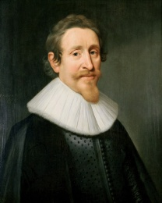
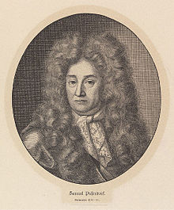
Grotius (1583-1645) justifiait l’inviolabilité des traités par la nécessité de garder la bonne foi tout en excluant toute soumission des pactes à une quelconque autorité divine.
Pufendorf (1632-1694) affirmait « c’est donc une maxime les plus inviolables du droit naturel que chacun doit tenir inviolablement sa parole » il écarte
le fondement moral du principe pour en constituer un fondement purement social l’apport des jusnaturalistes
Notes:
Hugo Grotius, de son nom d'origine Huig de Groot ou Hugo de Groot, (Delft, 10 avril 1583- Rostock, 28 août 1645), est un juriste des Provinces-Unies (aujourd'hui Pays-Bas) qui posa les fondements du droit international, lui-même fondé sur le droit naturel. Il se situe au tout premier rang des penseurs de la science juridique et de la philosophie de l’État.
Samuel von Pufendorf est un juriste et philosophe allemand du droit naturel, né le 8 janvier 1632, mort le 13 octobre 1694. Il est connu pour avoir développé des conceptions originales de la société naturelle, de la loi naturelle, du pouvoir souverain et du double contrat.

Slide 14
3.L’époque contemporaine
Marginalisation du principe pacta sunt servanda au profit de la loi et la force obligatoire n’est plus reconnue que sur la base de la loi.
Art 1134 du code civil français : «Les conventions légalement formées tiennent lieu de loi à ceux qui les ont faites» la loi succède au principe pacta sunt servanda, elle n’accorde la force qu’aux conventions qu’elle juge dignes de protection.

Slide 15
Le principe pacta sunt sevanda bénéficie d’une «obligatoriété» renforcée au sein de tous les systèmes juridiques.
Droit international
Droit
suisse
Droit
belge
Droit
français
Droit tunisien

Slide 16
1.Droit tunisien
l’art 242 coc dispose que « Les obligations contractuelles valablement formées tiennent lieu de loi à ceux qui les ont faites, et ne peuvent être révoquées que de leur consentement mutuel ou dans les cas prévus par la loi.»
Le législateur tunisien opte pour l’adoption du principe de la force obligatoire du contrat au sein de droit tunisien comme étant un principe qui oblige les parties contractantes à respecter le contrat en l’exécutant tel qu’il est après avoir négocié ces termes sur la base de l’autonomie de la volonté.
Notes:
La théorie de l'autonomie de la volonté est une théorie juridique qui érige la volonté en source créatrice de droit et d'obligation.

Slide 17
2.Droit suisse
Il reconnait le principe pacta sunt servanda d’une manière explicite.
le tribunal fédéral suisse a été un véritable gardien du respect de ce principe par les arbitres du commerce international il a insisté sur le caractère impératif de la force obligatoire des contrats dans les relations commerciales internationales affaire Hilmarton/OTV (17 avril 1990), affaire Westland/AOI (19 avril 1994).
le droit suisse érige le principe pacta sunt servanda en règle d’ordre public.

Slide 18
3.Droit français
l'article 1134 du Code civil français fait référence expressément au principe pacta sunt servanda :« Les conventions légalement formées tiennent lieu de loi à ceux qui les ont faites. Elles ne peuvent être révoquées que de leur consentement mutuel, ou pour les causes que la loi autorise. Elles doivent être exécutées de bonne foi. »
la liberté contractuelle et le respect des accords en découlant constituent des valeurs fondamentales pour l’ordre juridique Français dans une décision rendue le 10 juin 1998, le conseil constitutionnel français a fini d’affirmer la valeur constitutionnelle du principe de la liberté contractuelle.
Notes:
La liberté contractuelle est le postulat selon lequel les individus doivent être libres de définir eux-mêmes les termes de leurs propres contrats, sans aucune interférence d'autrui. C'est le principe directeur en matière de consentement d'où découlent deux conséquences :
chacun est libre de ne pas contracter.
chacun est libre de choisir son cocontractant.

Slide 19
4.Droit belge
Il adopte une position identique à celle de son homologue français
le code civil belge est basé sur le code Napoléon puisqu’on trouve que l’art 1134 du code civil belge est identique à l'article français.

Slide 20
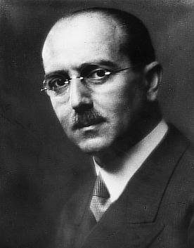
5.Droit international
la convention de vienne sur le droit des traités qui date de 1969 stipule dans l’art 26 que « Tout traité en vigueur lie les parties et doit être exécuté par elles de bonne foi. »
le fondement de la force obligatoire du droit conventionnel (conventions générales ou particulières, bilatérales ou multilatérales) repose sur le principe pacta sunt servanda.
Kelsen (1881-1973) considère que le pacta sunt servanda est un principe de droit international coutumier et il admet que le droit conventionnel dans la hiérarchie des normes juridiques internationales est en dessous du droit coutumier.
Notes:
La convention de Vienne sur le droit des traités de 1969 codifie les traités et les relations internationales juridiques entre les États
Hans Kelsen, né le 11 octobre 1881 à Prague sous l'Empire austro-hongrois, mort le 19 avril 1973 à Orinda en Californie, est un juriste austro-américain. Dans le domaine du droit, il est à l'origine de la « théorie pure du droit ». Il est le fondateur du normativisme et du principe de la pyramide des normes.
Le droit international coutumier correspond aux différentes coutumes du droit international.

Slide 21
le pacta sunt servanda est à l’origine du droit du commerce international et permet d’entrevoir son avenir d’où il faut cerner les contours des particularités qui le distinguent des autres principes de cette discipline de droit.
Quelles sont les spécificités du principe pacta sunt servanda dans le droit du commerce international ?
Partie 1 : La nature du principe « pacta sunt servanda » en droit du commerce international
Partie 2 : Les effets du principe « pacta sunt servanda »

